Slide 1
VBD 更新
2024-02-29 – 新增 ExpressRoute、服务运行状况警报、基线指标和洞察。调整了幻灯片顺序，并添加了设计元素
如需详细更新，请查看《交付指南》中的发布说明。

Slide 2
良好架构可靠性评估 – 执行摘要
[客户名称 – 工作负载名称]
演示者姓名
演示者角色
演示者电子邮箱

Slide 3
议程
介绍
执行摘要
基线指标与洞察详情
健康状况与风险 - 建议
设计、平台与支持建议
下一步 – 修复计划
Microsoft 协助
问题与反馈

Slide 4
完善架构框架 - 可靠性

Slide 5
为什么坏事会发生？
改编自
Reason, 1991
不完整 流程
推迟的 维护
混杂的 信息
不足的 培训
笨拙的 技术
生产 压力
监管 狭隘性
责任 转移
代码
缺陷
注意力 分散
触发因素
!
事故
世界
制度
组织
职业
团队
个人
技术
防御层
Notes:
关键要点：人们* 仍然在谈论确定某个问题的“根本原因”，但现实是，重大问题几乎从来都不只有一个根本原因。
往往有多个促成因素，这解释了一个问题为何能够穿过各个缓解/防御层中的“漏洞”。
(**包括我们的 Azure 事件沟通团队！仍在完善中……)
坏事的发生并不是因为组件故障或 bug。复杂系统会以复杂方式失效。人类试图把问题理解成简单的东西，所以我们常常把解释过度简化。
简单问题：为什么今天交通这么糟？也许有一个单一的根本原因——比如一场大型活动，如体育决赛或演唱会。
复杂问题：为什么西雅图的交通一直很糟？没有单一的根本原因——促成因素包括人口增长、房价上涨、市中心更多高层建筑、收费桥的定价（等等），还可能与道路施工或大型活动等临时因素叠加。
思考这一领域的正确方式是“它最初是如何运作的”——实际上，我们讨论的是：所有那些“触发因素”（左侧）的未被讲述的故事，它们之所以没有引发问题，是因为有这些防御层。思考这些层以及每一层上的“漏洞”。不言而喻，你不可能拥有一个完全没有漏洞的单一层；总会存在目标冲突和两难约束，从而在任何单一层中制造“缺口”。不存在能够阻止所有坏事发生的银弹（在 I.T. 中也是在人生中！），但我们可以增加防御。我们试图防止坏事发生时，能做的就是增加层数，并缩小漏洞。
这里有个例子——想想我们在 2018 年 9 月遇到的那次重大 Azure 宕机。圣安东尼奥附近的一场雷暴导致我们美国中南部区域某个 Azure 数据中心的市电供电出现剧烈波动。与当时的传言相反，没有——没有任何数据中心“被闪电击中”。但市电供电中的某一次特定“下陷”（低电压）低到让一座用于提供制冷的冷冻机组被打到离线——这是设计使然，用于避免在电力波动时反复上电/断电。然而，在理解该问题及其引发的级联故障时，显然不存在单一的“根本原因”——促成因素包括：那座特定的冷冻机组当时处于维护模式；现场工程师需要应对 1400+ 条告警导致监控超载；Azure AD 的技术债导致其依赖较旧的控制平面服务来扩展；恰逢东海岸的 Office 365 用户上线；一个潜伏的 bug 导致 Outlook 客户端进行激进重试，等等。我提到过那些未被讲述的、不会引发问题的触发因素——就在宕机当晚更早的时候，该区域内另一座 Azure 数据中心也经历了类似的电压下陷与上涌，同样导致一座冷冻机组停机，但现场团队能够将其恢复上线且未造成问题。
有关美国中南部事件的更多细节，请观看 Ignite 2018 的“Anatomy of an Azure outage”会议——录制视频见 https://www.youtube.com/watch?v=8HW87XmlPOE&t=2129

Slide 6

Microsoft Azure 良好架构框架
面向架构师、开发人员和解决方案负责人创建的架构指南与最佳实践，基于 5 个对齐且相互关联的支柱，帮助提升其工作负载的质量
成本优化
运营卓越
性能效率
可靠性
安全
https://aka.ms/wellarchitected/framework
Notes:
<关键要点>: Microsoft Azure 良好架构框架助力云解决方案成功。
<讨论要点>
良好架构
落地实施Microsoft Azure 良好架构框架的 5 项原则：成本优化、运营卓越、性能效率和可靠性。
设计, 构建, 并优化 云解决方案，借助架构 指导, 评估, 以及行业 最佳 实践。
成本优化： 设计“按需付费”的高性价比工作负载，与业务目标/ROI 对齐，同时保持在预算范围内。
运营卓越： 从基础设施与应用的视角，设计可靠、可预测、自动化的部署，并具备监控、性能管理，以及广泛的自动化与手动测试。
性能效率： 通过在架构中内置可伸缩性，降低维护成本、改善用户体验并提升敏捷性。默认迁移到 PaaS，以使用内置的弹性伸缩功能。
可靠性： 采用横向扩展而非使用昂贵硬件进行纵向扩展，并通过具备弹性、HA 应用和失效模式分析，在各次部署中构建可靠性。
安全： 以安全为设计原则进行构建——为机密性、完整性和可用性提供保障，以防范对宝贵数据和系统的蓄意攻击与滥用。
<过渡>: 现在你已经对这些基础原则有了一些了解，我们将带你了解一些 用于提升工作负载质量的最佳实践。

Slide 7
克服工作负载质量抑制因素
成本优化
卓越运营
性能效率
可靠性
安全性
缺乏成本与用量监控
不清楚哪些资源使用不足或成为孤立资源
缺乏结构化的计费管理
由于高层/董事会对云采用缺乏支持而导致预算削减
缺乏快速识别问题的能力
没有部署自动化
缺乏沟通机制和仪表板
期望与业务成果不明确
对事件的根因缺乏可见性
未对新服务进行监控
未监控当前工作负载的健康状况
未为扩展性进行设计
缺乏在技术与架构选型方面的严谨性与指导
对弹性特性/能力不清楚，难以进行更好的架构设计
缺乏数据备份实践
未监控当前工作负载的健康状况
未进行弹性测试
不支持灾难恢复
没有访问控制机制（身份验证）
没有安全威胁检测机制
缺乏安全威胁响应计划
没有加密流程
https://aka.ms/wellarchitected/framework
Notes:
<讲述要点> 说明这些是需要关注的质量抑制因素示例，并且可通过 Microsoft WAF 中所包含的指导加以解决。建议至少从每个支柱中提到一个，并补充更多细节，作为这些抑制因素可能带来影响的示例。这不是一次深入的技术讨论。主要目标是呈现 Microsoft 所提供指导的广度与深度。
<过渡> 你如何开始在客户交流中利用这一切？

Slide 8
推动工作负载质量的最佳实践
成本优化
卓越运营
性能效率
可靠性
安全性
Azure 混合权益
预留实例
关机
调整规格
迁移到 PaaS
DevOps
部署
监控
流程与节奏
为扩展而设计
监控性能
定义需求
通过模拟和强制故障转移进行测试
一致地部署
监控运行状况
应对故障和灾难
身份与访问管理
基础设施保护
应用安全
数据加密与主权
安全运营
https://aka.ms/wellarchitected/framework

Slide 9
构建可靠的系统是共同的责任
说明：
在《执行摘要》演示文稿中替换第 8 页幻灯片。
删除 此说明（添加到 IP Kit 后）。
你的应用程序
你的 应用 或 工作负载 架构， 构建于下述内容之上。
你的责任：
云“中”的可靠性
弹性功能
你启用的 Azure 功能 —— 通过可用性区域实现高可用性、灾难恢复和备份。
弹性基础
内置于平台的 Azure 核心能力 —— 基础如何被设计、运营， 并进行监控，以确保可用性、通过可用性区域实现隔离以及数据冗余。
我们的责任：云“本身”的可靠性
Notes:
关键要点：（从下往上阅读……）微软构建并运营基础，然后客户选择启用相关服务以帮助满足其弹性需求，而他们的应用实际上位于二者之上。
该弹性基础本质上是微软对平台本身的大量投入（本演示文稿其余部分的重点）——既包括我们数据中心等物理层面的内容，也包括部署与维护流程等软件层面的内容。在这里，微软负责端到端流程，客户/合作伙伴只需在此基础之上进行构建并加以利用。
弹性服务由微软构建但由客户运营——虽然它们并非强制，但已内置于平台中，因此需要高可用性、备份和/或灾难恢复的工作负载可以快速开始使用。我们说这一中间“层级”是客户的责任，主要因为这些功能默认未启用。Azure 中许多工作负载用于开发/测试或其他非生产环境，而这类服务可能有些大材小用。因此，微软负责创建这些服务/功能（例如为 DR 提供 Azure Site Recovery！），但客户“负责”（1）决定是否使用，以及（2）按自身目的进行配置。当然我们也会提供帮助（例如通过 Well-Architected Framework 提供最佳实践，稍后会详细介绍……），但最终，客户需要对其应用在云“中”的可靠性负责，包括在有助于实现其可靠性目标时使用这些弹性功能。
“你的应用程序”在这里指的是每个客户各自工作负载的具体情况——这些工作负载“位于”下方的服务/功能/基础之上。我们不会在这里花太多时间，但会提及我们的一些参考架构与设计指南，以确保应用架构和逻辑理解其运行在云中，能够恰当地处理瞬态错误等。
---
让我们从弹性基础开始。它是所有内容构建于其上的基石，也是任何应用实现弹性所必需的。其上的服务，或者说构建在该弹性基础之上的能力、供应用加以利用的部分，我们将讨论那些为应用提供灾难恢复（DR）能力以及备份能力的内容。最后，位于最上层的应用必须利用这些弹性服务才能具备弹性。平台本身具有内在弹性，但真正的弹性以及尽可能接近 100% 的可用性，需要应用通过架构设计来充分利用这些能力。

Slide 10



我们的责任：云的可靠性 我们如何设计和运营基础设施、持续改进流程，并践行我们的原则
我们的基础设施
我们的流程
我们的原则
全球网络
地理位置与区域
可用性区域
数据中心与存储
区域网络网关
安全部署
无影响维护
AIOps：ML 与故障预测
最坏情况：拨号音
持续改进我们的流程
优先考虑安全
优先保障数据完整性
优先照顾现有客户
我们的五大沟通支柱
门户内：Azure Service Health
Notes:
关键要点：这实际上是本部分演示的议程，展示了微软在确保 Azure 平台所提供的基础尽可能具备韧性方面的三大投入支柱。
我们的基础设施：主要是物理要素——我们如何布置硬件并构建这些概念……我们如何设计云，以及我们如何看待客户与合作伙伴在其之上进行构建。
我们的流程： 主要是软件要素——我们如何安全地进行变更，如何使用机器学习为服务运营提供信息支持，如何思考“如果……会怎样”的情景……我们如何持续地运营云。
我们的原则： 主要是理念层面的要素——我们所做出的决策与权衡，包括我们确立的关键原则，这些原则规范了在出现问题时我们如何与客户/合作伙伴沟通。

Slide 11
介绍

Slide 12
良好架构可靠性评估
评估了什么？
针对以下领域中的推荐实践对工作负载进行评估：
· 工作负载设计 · 业务目标 · 关键流程 · 高可用性
· 网络与连接性 · 灾难恢复与可靠性 · 运维流程
· 测试 · 健康模型与监控
单一运行状态的工作负载。
不在范围内： 在评估交付期间进行整改 · 仪表板自定义。
收集数据并围绕支持工作负载的 Azure 资源配置提供建议。

Slide 13
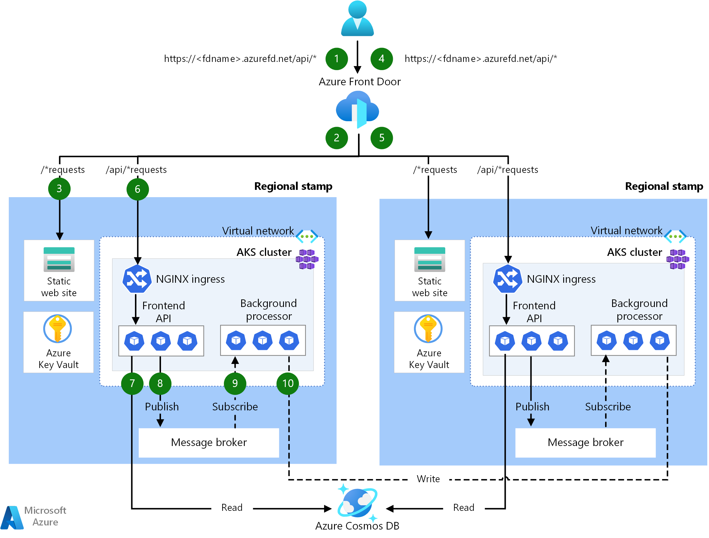
工作负载概述
必填 - 根据工作负载发现进行定制
< 描述已评估的 Azure 工作负载及其关键特征>
在本次合作期间，已审查工作负载 <XYZ>。该解决方案托管在两个Azure 区域中，并主要运行 IaaS 资源，同时包含部分 PaaS 资源，其中包括但不限于：
虚拟机 虚拟网络网关 存储帐户 Log Analytics 工作区 VM 内的 SQL Server 负载均衡器 Web 应用程序

Slide 14
执行摘要

Slide 15

进展顺利的方面
必需 - 根据工作负载发现结果进行定制
该工作负载所需的可靠性与弹性功能已就绪
灾难恢复与备份解决方案已部署、启用并经过测试
应用内部负载均衡已实现
当前基础设施容量已按增长需求进行配置
Azure 资源监控已连接到 ITSM 系统，用于识别平台问题
已具备用于访问应用的冗余 ExpressRoute 路径
性能与故障测试流程已建立并在运行

Slide 16

基线复原能力指标与洞察仪表板
必填 - 根据工作负载发现进行自定义 – 删除 否、是，或 不适用，根据你的发现。
指标与洞察
01
02
03
可用性区域与区域复原能力
该工作负载是否已针对可用性区域和区域故障实现完全保护？
ExpressRoute 多站点复原能力 ExpressRoute 是否已针对对等互连位置故障进行保护？
用于复原能力的服务运行状况警报
是否已为所有服务配置服务运行状况警报？
否
否
否
是
是
是
不适用
不适用
不适用

Slide 17



建议仪表板
必填 - 根据工作负载发现进行定制
建议总数
按影响程度划分的建议
受影响的资源
99999
99999
高影响
99999
中等影响
99999
低影响
999999
Azure 资源
关键高影响问题
良好架构框架
关键问题
.
.
.
.
.
根据发现研讨会的发现进行定制

Slide 18
健康与风险仪表板
必需 - 根据工作负载发现进行自定义

Slide 19
基线指标与洞察详情

Slide 20
可用区与区域复原能力
必需 - 根据工作负载调研结果进行定制
工作负载层或场景 （仅关键组件） | 可用区故障防护 （是/否/不适用） | 区域故障防护 （是/否/不适用） | 区域故障测试 （是/否/不适用）
工作负载
AKS | 否 | 是 | 是
应用服务 | 否 | 否 | 否
Azure SQL | 是 | 否 | 否
虚拟机 | 否 | 否 | 否
存储账户 | 是 | 是 | 是
虚拟网络 | 是 | 是 | 是
Azure 防火墙 | 是 | 是 | 是

Slide 21
ExpressRoute 弹性
必填 - 请根据工作负载调研结果进行定制
服务 | 建议
ExpressRoute 网关 | 为实现更高弹性，你的 ExpressRoute 网关是否连接到来自不同对等互连位置（Peering Location）的两个或更多线路（Circuit）？ | 你是否在使用区域冗余网关 SKU？ | 你是否为 ExpressRoute 网关配置了监控和告警（覆盖所有网关指标和日志）？ | 你是否已启用包含所有必要日志的诊断日志，并为 ExpressRoute 网关配置了告警？ | 你是否已配置客户可控的网关维护（预览）？
ExpressRouteGateway1-name | 否 | 是 | 否 | 是 | 否
ExpressRoute 线路（Circuit） | 你当前的 ExpressRoute 对等互连位置（Peering location）是什么？ | 你的 ExpressRoute 线路的两条物理链路是否分别连接到你网络中的两台不同的边缘设备（路由器/防火墙）？ | ExpressRoute 线路的两条连接是否都配置为主动-主动模式（active-active）？ | 是否在客户或服务提供商侧的边缘路由器设备上启用并配置了（BFD）双向转发检测？
Circuitname-1 | 阿什本 | 是 | 是 | 否
ExpressRoute Direct | 你的 ExpressRoute Direct 的两条链路的“Admin State”是否都处于“Enabled”状态？ | 你的 ExpressRoute Direct 是否存在超额订阅（over-subscribed）？
Expressroutedirectname-1 | 是 | 否

Slide 22
用于韧性的服务运行状况警报
必填 - 根据工作负载评估结果进行定制
订阅 | 警报 | 服务已配置运行状况警报用于监控：
订阅名称 | 警报名称 | 所有 Azure 服务？ | 所有区域？ | 事件类型： 服务问题？ | 事件类型： 计划内维护？ | 事件类型： 运行状况公告？ | 事件类型： 安全公告？ | 是否自动向你的团队触发操作？
订阅名称 1 | 名称 | 是 | 是 | 是 | 是 | 是 | 是 | 是

Slide 23
健康与风险建议

Slide 24
高 影响问题 - 建议
必须 - 根据工作负载调研结果进行定制
# | 建议 | Azure 服务 / WAF / 架构设计 | 受影响资源数量
1 | 使用区域冗余网关 SKU | ExpressRoute 网关 | 2
2 | 确保可用性目标已明确定义，并在参与该工作负载的各团队之间进行沟通。 | WAF - 1. 定义 | 工作负载
3 | 生产 VM 应使用 SSD 磁盘 | 虚拟机 | 40
4 | 在不需要进行流量检查时，使用 VNet 对等互连直接连接各 VNet | 架构设计 | 2

Slide 25
中等 影响问题 - 建议
必需 - 根据工作负载发现结果进行定制
# | 建议 | Azure 服务 / WAF / 架构设计 | 受影响资源数量
1 | 使用可用区冗余的网关 SKU | ExpressRoute 网关 | 2
2 | 确保可用性目标已明确定义，并在参与该工作负载的各团队之间进行沟通。 | WAF - 1. 定义 | 工作负载
3 | 生产环境 VM 应使用 SSD 磁盘 | 虚拟机 | 40
4 | 在不需要流量检查时，使用 Vnet 对等互连直接连接各 Vnet | 架构设计 | 2

Slide 26
低 影响问题 - 建议
必需 - 根据工作负载评估结果进行定制
# | 建议 | Azure 服务 / WAF / 架构设计 | 受影响资源数量
1 | 使用区域冗余网关 SKU | ExpressRoute 网关 | 2
2 | 确保可用性目标定义清晰，并在参与该工作负载的各团队之间进行沟通。 | WAF - 1. 定义 | 工作负载
3 | 生产 VM 应使用 SSD 磁盘 | 虚拟机 | 40
4 | 在不需要进行流量检查时，使用 Vnet 对等互连直接连接 Vnet | 架构设计 | 2

Slide 27
设计、平台和支持建议
架构设计、Microsoft 故障、支持事件、服务退役

Slide 28

架构建议
必填 - 根据工作负载发现进行定制 – 添加任何可能有助于提升弹性的架构更改。请确保将建议添加到 Excel“行动计划”中，并录入到CxObserve.
观察结果或建议
观察结果或建议

Slide 29

近期 Microsoft 服务中断（过去 3 个月）
必填 - 添加影响该工作负载的服务中断。确保将建议添加到 Excel“行动计划”并录入到CxObserve.
VKBN-P80 - 间歇性连接问题 - 美国东部 2
发生了什么：
{{Text}}
受影响的服务:
{{Text}}
客户如何降低此类事件的影响：
{{Text}}
建议：
.

Slide 30


Sev-A 支持请求（过去 3 个月）
必填 - 添加对工作负载产生影响的支持事件。请确保将建议添加到 Excel“行动计划”中并录入到 CxObserve.
{{Title}}
{{Status}}
{{Creation_Date}}
建议：

Slide 31
服务退役通知
必填 - 根据工作负载调研结果进行定制。确保将建议添加到 Excel“行动计划”中，并录入到 CxObserve.
RV9Y-TP0 - 活动：最终通知：已于 30 退役的 Windows Container 虚拟机映像 2023 年 4 月

Slide 32
下一步
修复规划、能力提升、平台质量更新

Slide 33

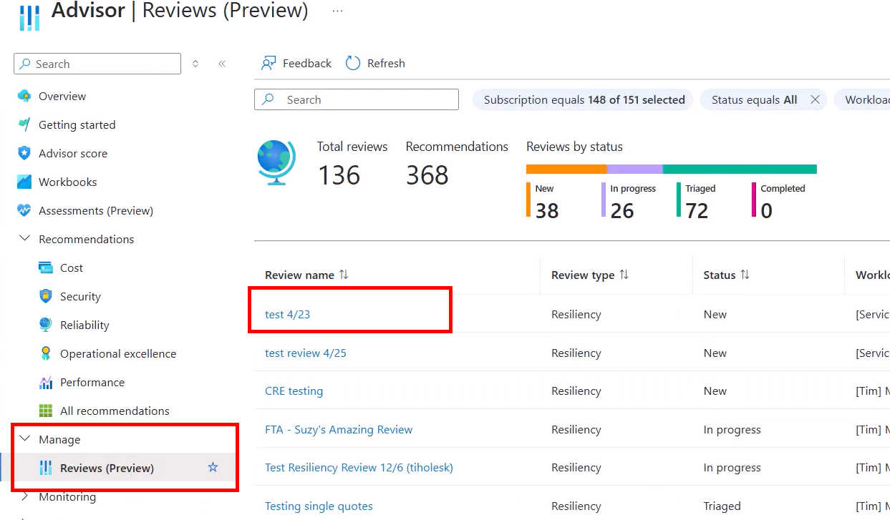
Azure Advisor 建议
建议已上传到 Azure Advisor
在“管理/评审”下的单独视图

Slide 34
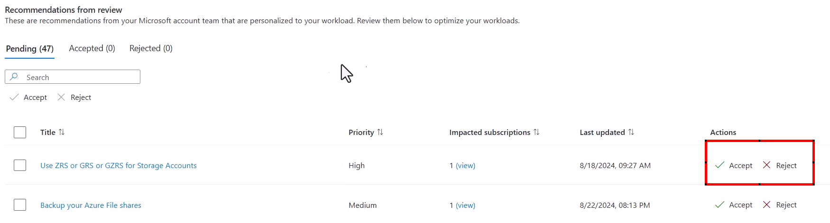
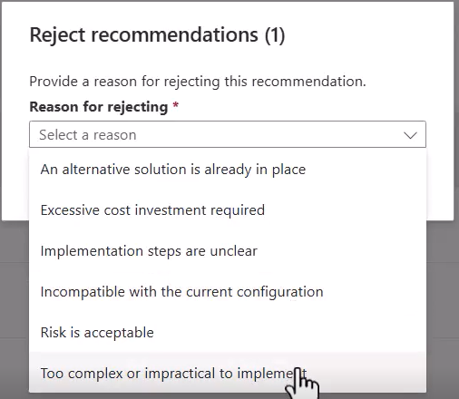
Azure 顾问建议分类处置
决定接受或拒绝建议
拒绝原因

Slide 35
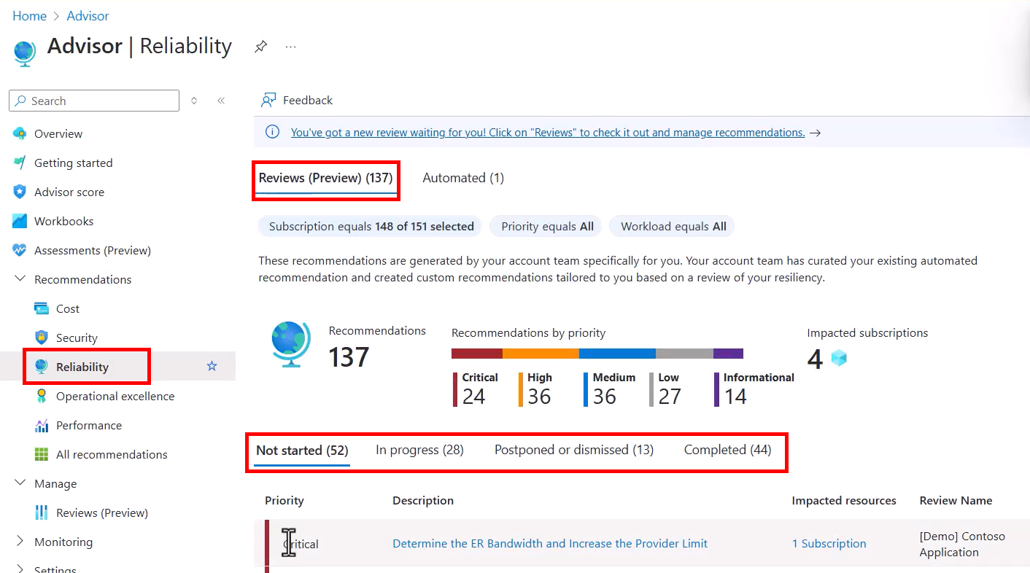
Azure Advisor 建议跟踪
已接受的建议会移动到常规的 Azure Advisor 可靠性建议中
“评审”选项卡
跟踪建议的进度

Slide 36
Azure Monitor 基线警报 (AMBA)
AMBA 是一个集中式存储库，汇集了产品组与现场经验驱动的警报定义，使客户和合作伙伴通过采用 Azure Monitor 来提升其可观测性体验
533 个警报 / 67 项服务
> 160 位客户
> 4k 位独立访客
> 640 部署
资源级指导
热门 vs. 推荐
模板 (ARM/Bicep)
模式与场景
ALZ / AVD / AVS / HPC
更多内容即将推出！
数据驱动的集成
YAML / JSON
可观测性 PG
Azure 健康模型、Monitor Packs
Azure Monitor Packs
Grafana 仪表板
注：使用统计数据来自过去 45 天
访问 AMBA 站点：aka.ms/amba

Slide 37

推荐培训：设计并实施 Microsoft 服务
必填 - 根据工作负载发现结果进行定制
优先级 | Microsoft 服务 | 客户价值（成果）
关键 | Azure 网络设计与实施 – Azure 网络拓扑场景（ExpressRoute 模块） | 提升 Azure 网络的弹性与安全性，并与可靠性、弹性、卓越运营、性能效率和安全性的最佳建议保持一致。
中 | 架构良好的可靠性恢复设计与实施 | 制定并执行灾难恢复计划，确保业务连续性。
低 | 架构良好的可靠性整改 - 基础设施服务 | 解决并修复关键基础设施问题，提升系统可靠性。
高 | 架构良好的可靠性 - 可用性区域与多区域设计与实施 | 制定跨多个区域或地域的高可用与灾难恢复计划，以实现更高的弹性。

Slide 38
Azure 可靠性与质量投资
可选 - 核实客户是否希望就已优先排序的 Azure 质量投资进行技术简报。
Df
投资支柱
目标
投资
标准
工程标准
Microsoft 可在 8 天内为 Azure 1P 机群中的 VM 进行紧急修补。
遵循标准以改善安全态势，并提升修补时间与准确性
Microsoft 将核心可靠性原则融入我们构建的一切之中，包括：
Granular 服务内部及服务之间的细粒度故障隔离
Safe 安全的变更管理，以降低变更带来的风险
Designing 面向韧性进行设计，以最大化正常运行时间并提升运营韧性
服务 运行状况
中断会被自动检测并自动向客户传达.¹
集成到集中式 AI Ops 平台，通过自动化检测提升准确性
通过 BRAIN 自动通知
变更管理
零变更相关影响。¹
Ready to Deploy 联盟
对有影响的更新进行主动通知
流程
事件管理
在发生中断时减少停机时间。¹
使用 AI 的 DRI 工具，用于快速识别根因并调动 SME 参与
事件自动化（IA），用于有效的事件缓解
支持
通过丰富的诊断与解决方案，帮助客户快速解决问题。
易发现、AI 驱动的故障排查体验
丰富的自助式诊断与解决方案​
客户韧性
客户可以高效地配置 Azure 资源以满足韧性目标。¹
可执行的 Advisor 韧性建议与评分
基于评估与托管工作负载建议。
平台韧性
缓解与区域和可用区韧性相关的风险
遵循“默认采用可用区（AZ）”并配备韧性配置文件
使用 Chaos studio 进行 AZ 验证
零多区域和多可用区中断。¹
基础设施
容量管理
客户可以在需要时、在所需地点高效访问 Azure 资源。
缩短服务器交付周期并实现供应商多元化
针对受限区域的按客户访问策略，集成到所有 Azure 产品中
MICROSOFT 机密 – 仅限 NDA 受众
Notes:
变更管理：零是北极星目标
事件管理：我们正在使用一些很棒的工具来在你之前发现问题，例如 BRAIN、后台自动化

Slide 39
良好架构可靠性评估
可选 – 如果未授予 Reader 访问权限则使用 - 如使用，请放在演示文稿非常靠前的位置
免责声明
强烈建议为交付 CSA/团队提供 Reader RBAC 访问权限，以便进行良好架构可靠性评估。由于业务原因，本次交付未提供访问权限。
由于客户决定不向交付 CSA/团队提供 Reader 访问权限，本次交付的深度有所降低。
随着对工作负载分析的推进，为获得最准确的输出，CSA/团队必须在订阅中检查许多项目。 T这些检查不会在交付的正常流程中依次发生。这往往会导致分析出现原本不会存在的空缺，即便有客户方人员协助也是如此。
这种可能并非最优的输出，是未提供 Reader 访问权限这一决定所导致的结果。

Slide 40

问答与资源
韧性 和 可靠性 资源
设计可靠的应用程序 构建具备韧性且可靠的 Azure 应用程序 面向韧性云应用程序的错误处理 云应用程序韧性模式 云应用程序可用性模式
关键任务工作负载 什么是关键任务工作负载？
运营可靠的应用程序 站点可靠性工程资源 理论 可靠性与可用性工程

Slide 41
谢谢。

